Slide 1
Årets viner 2014
Arrangeras årligen av Vuoden Viinit Kilpailu r.f. och Munskänkarna i Finland. I år 17. året.
Resultaten kungörs under ViiniExpomässan.
Endast viner som säljs och lagras i Finland får deltaga
2014 deltar 587 viner delade i 18 olika kvalitetsklasser.
Avsikten är att välja de pris/kvalitetsmässigt sett bästa vinerna i varje klass.
Samtliga viner provas av 14-16 erfarna vinprovare som bedömer dem enligt skalan 0-100.
De 3 bästa vinerna i varje klass får guld- silver- eller bronsdiplom. Speciellt förtjänta viner kan dessutom få ett hedersomnämnande
Årets vin, som får platinadiplom, är det vin som varit mest överlägset i sin kvalitetsklass

Slide 2
Kvalitetsklasserna
Rödviner Europa - under 11 €, 11-17 € och över 17€
Rödviner Nya världen 11 €, 11-17 € och över 17€
Vitviner Europa under 11 och över 11€
Vitviner Nya världen under £11 och över 11€
BIB rödviner
BIB vitviner
Rödviner (prestige)
Vitviner, söta (socker över 45 g/l)
Starkviner
Roséviner, även BIB
Mousserande viner
Champagne

Slide 3
ÅRETS VINER 2014
Europeiska rödviner under 11 euro
Guld: Paternina Banda Azul, Spanien (66719 ) 9,99
Silver: Durius Tempranillo, Spanien (407397) 9,71
Brons: Zenato Veneto Rosso, Italien (475407) 10,99
Europeiska rödviner 11-17 euro
Guld: Campo Viejo Reserva 2008, Spanien (6576) 11,00
Silver Family Pinot Noir, Tyskland ( R) 17,28
Brons Marques de Arienzo Reserva, Spanien (6796) 16,96
Europeiska rödviner över 17 euro
Guld: Amarone della Valpolicella Classico I Castei, Italien (455007) 35,90
Silver Bassus Pinot Noir 2011,Spanien (R) 26,90
Brons Coto de Imaz Gran Reserva, Spanien (454907) 23,70
Rödviner från Nya världen under 11 euro
Guld/Platina Castillo de Molina Pinot Noir, Chile (455337) 10,99
Silver Pascual Toro C.S. 2012, Argentina (442377) 10,75
Brons Trapiche Zaphy Malbec, Syrah, CS , Argentina (408317) 9,75
Rödviner från Nya världen 11-17 euro
Guld Arboleda Carmenere 2011, Chile (412787) 16,99
Silver Vicarage Canterbury PN 2012, Nya Zeeland, (408317) 16,10
Brons Ste Michelle Syrah 2011, Argentina (USA)) 15,99
Rödviner från Nya världen över 17 euro
Guld Reyneke 2007, Sydafrika (R) 20,79
Silver Julicher 99 Rows PN 2010 Nya Zeeland (T913637) 28,10
Brons Mud House Estate Claim 431 Vineyard,
Central Otago PN 2011, Nya Zeeland (R) 17,50

Slide 4
Årets viner 2014
Europeiska vitviner under 11.00
Guld Reserve Naturelle Chardonnay 2012, Frankrike (533967) 10,47
Silver Triade della Campania, 2012, Italien (528427) 9,98
Brons Raimat Castel de Raimat Chardonnay, Spanien (7045) 9,98
Europeiska vitviner över 11 euro
Guld Gisselbrecht Riesling G.Cru Muechberg,Frankrike (591987) 19,98
Silver Franck Millet Sancerre 201, Frankrike (565157) 16,89
Brons Riesling Altenberg Wolxheim G.Cru, Frankrike (T947407) 25,00
Vitviner från Nya världen under 11
Guld Bicicleta Riesling 2013, Cono Sur, Chile (582197) 8,98
Silver Santa Digna Gewurtztraminer 2012, Chile (532677) 9,98
Brons Adobe Reserva Gewurtztraminer, Chile (532677) 9,96
Vitviner från Nya världen över 11 euro
Guld Cono Sur Single Vineyard Block 5 Chardonnay, Chile (538687) 12,99
Silver Sileni Cellar Selection S.B., Nya Zeeland (R) 11 ,60
Brons Villa Maria Cellar Selection Riesling, Nya Zeeland (520827) 17,29
Roséviner (Även BIB)
Guld Raimat Abadia Rosé 2012, Spanien (T913447) 10,28
Silver Campo Viejo Tempranillo Rosé 2011, Spanien (R) 9,50
Brons Domaine Houchart Rosé 2012, Frankrike (T935577) 12,48

Slide 5
ÅRETS VINER 2014
Rödviner, prestige
Guld Seña 2008, Chile (T911137) 94,90
Silver Castelgiocondo Bunello di Montalcino 2008, Italien (T932327) 50,60
Brons Coma Vella 2005, Espanja, 430407) 31,50
Röda BIB
Guld Mezzomondo Neroamaro, Italien, (453988) 28,90
Silver Los Llanos Tinto, Spanien, (457708) 27,90
Brons Osborne Solaz 2011, Spanien, (454058) 31,90
Vita BIB
Guld Santa Carolina Sauvignon Blanc Reserva 2013, Chile, (574738) 33,00
Silver Jacobs’s Creek Earth Wine Grape Organic Chardonnay, Australien (538778) 35,90
Brons J.P.Chenet Colombard –Chardonnay, Frankrike, (572958) 21,60
Söta bordsviner (socker över 45 g/l)
Guld Willi Opitz Cuvée Beerenauslese 2008, Österrike, (T904094) ½ flaska 12,89
Silver Lenz Moser Prestiuge Trockenbeerenauslese 2008, Österrike, (7922) ½ flaska 17,48
Brons Late Harvest Sauvignon Blanc 2012, Frankrike, (T955787) 9,97
Starkviner
Guld Dow’s Colheita Single Harvest Tawny 2002, Portugal (360127) 29,90
Silver Krohn Colheita 1998, Portugal, (R) 29,95
Brons Krohn 10 years Old Tawny, Portugal, (R) 26,90

Slide 6
Årets viner2014
Mousserande viner
Guld Lindauer Brut, Nya Zeeland , (586027) 12,39
Silver Castillo Perelada Brut Reserva, Spanien, (8981) 9,99
Brons Cremant d’Alsace Brut Blanc de Blanc, Frankrike, (T953237) 13,29
Champagne
Guld Bollinger La Grande Année 2004, Frankrike (T943067) 104,90
Silver Pannier Sélection Brut, Frankrike (512974), (½ flaska) 16,56
Brons Bollinger Rosé, Frankrike, (T954667) 67,90
Medaljer: Guld Silver Brons Totalt
Spanien 3 5 5 13 medaljer
Frankrike 6 1 3 10
Chile 6 1 1 8
Nya Zeeland 1 3 2 6
Italien 2 2 1 5
Portugal 1 1 1 3
Tyskland 1 1 2
Sydafrika 1 1
Australien 1 1

Slide 7
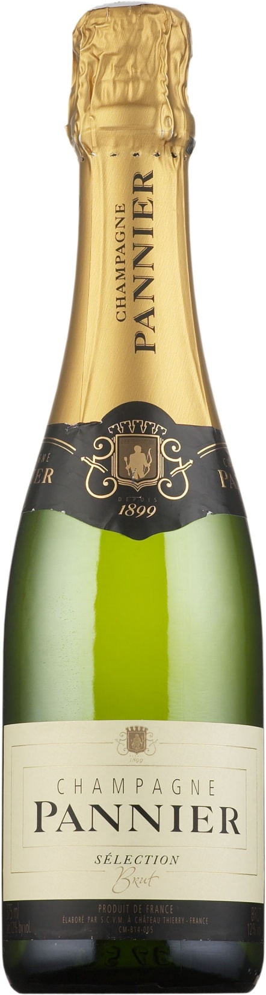
PANNIER SELECTION BRUT N/V
Champagne, SILVER
AC Champagne, Frankrike, 16,56 € (½ flaska)
Pannier grundat 1899, köptes upp 1974 av lokala vinodlare
Ligger i Chateau-Thierry i Marne-dalen väster om Epernay
Alkohol: 12%
Syror: 7 g/l
Extrakt: 29 g/l
Socker: 12 g/l
Druvor: Chardonnay, Pinot Noir, Pinot Meunier
Mycket torr, hög syra, mogen citronkaraktär, marsipan,
lätt rostad, mineralig, balanserad.
Har mognat under 3 år på jästen. I samband med
korkbytet har det tillsatts en dosage socker på 11 g/l.
Skålvin, Aperitif, skaldjur, fet fisk

Slide 8
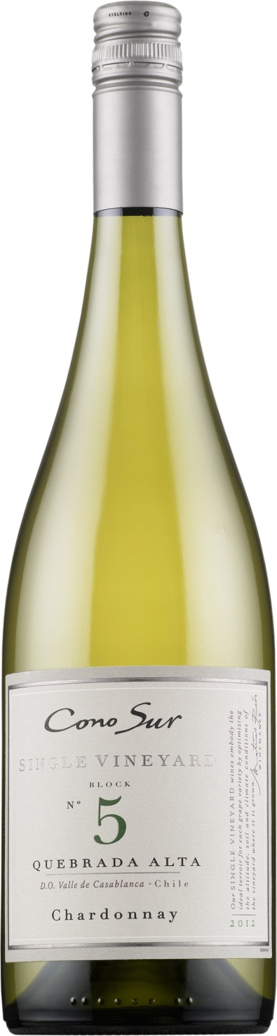
CONO SUR SINGLE VINEYARD BLOCK 5 CHARDONNAYAY 2012
Vitviner, Nya Världen över 17 euro, GULD
Grundat 1993. Ägs av Concha y Toro.
Ligger i Casablanca-dalen (Aconcagua) nära Santiago.
Närheten till kalla Stilla Oceanen ger milt klimat.
Vitvin, D.O. Valle de Casablanca, Chile, 12,99 €
Alkohol: 13,5%
Syror: 6,8 g/l
Extrakt: 27 g/l
Socker: 4 g/l
Druvor: Chardonnay 100%
Torr, hög syra, citrus, gula plommon, päron, kryddigt
Druvorna kommer från Casablanca dalen, som p.g.a
Stillahavets närhet har ett svalt klimat. 2/3 av vinet
lagrades i stålkontainer och 1/3 mognade i franska
ekfat under 7 månader.
Mager och fet fisk, kyckling, gris

Slide 9
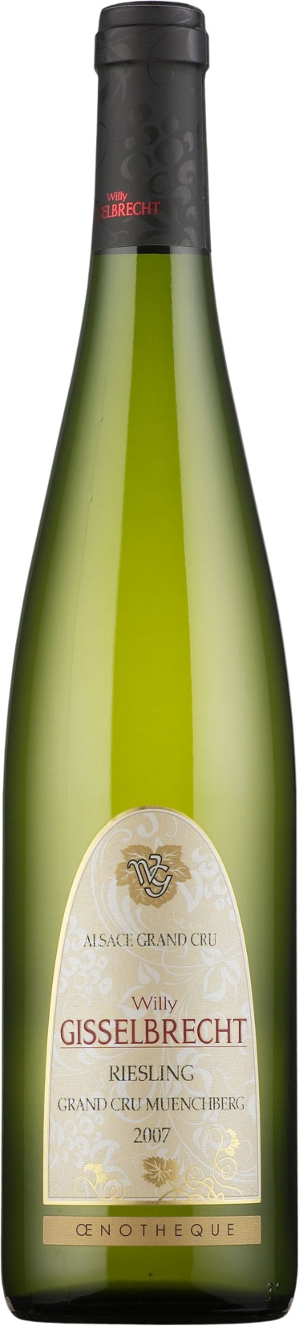
GISSELBRECHT RIESLING 2010
GRAND CRU MUENCHBERG
Vitviner Europa över 17 euro, GULD
Vitvin, Willy Gisselbrecht, Alsace Grand Cru, 19,98 €
Familjebolag sedan 1600-talet. Ligger i Dambach la Ville.
Alkohol: 12,50%
Syror: 7,9 g/l
Extrakt: 30 g/l
Socker: 8 g/l
Druvor : Riesling 100%
Torr, hög syra, citrus, aprikos, mineraligt, lätt petroleumton
Druvorna handplockas, vinet lagradres i ståltankar med temperaturkontroll under under 8 månader,
därefter 4 månader på flaska. Vinet kan drickas nu
men kan sparas i 5 år
Mager fisk, skaldjur, aperitif, kyckling

Slide 10
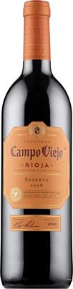
CAMPO VIEJO RESERVA 2008
Rödviner Europa under 11 euro, GULD
Rödvin Bodegas Campo Viejo, DOCa Rioja Spanien, 14,50 €
Grundat 1959, beläget i Logroño (Rioja Alta)
Alkohol 13,5%
Syror 5,4 g/l
Extrakt 27 g/l
Druvor: Tempranillo, Garnacha, Mazuelo, Graciano
Medelfylligt, mjuka tanniner, körsbär, fikon, kryddigt
lätta lädertoner
Macerering med skalen ca 20 dagar
Lagrat 18 månader i amerikanska och franska ekfat
50% båda, därefter 18 månader flasklagring.
Lamm-, nöt- och griskött

Slide 11
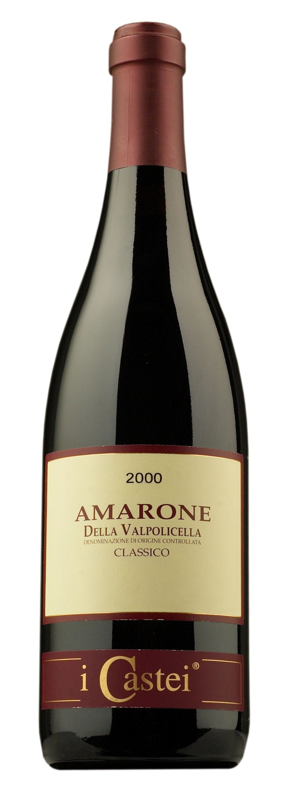
AMARONE della VALPOLICELLA CLASSICO
I CASTEI 2009
Rödviner Europa över 17 euro, GULD
Rödvin, DOC Amarone della Valpolicella Classico 2009, 35,90 €
Azienda Vinicola Castellani Michele grundades 1945 iValgatari
I Valpolicella Classico regionen i Veneto, nära Como sjön
Alkohol : 15,5%
Syror: 5,2 g/l
Extrakt: 37 g/l
Druvor: Corvina Veronese. 70%, Rondinella 25%, Molinara 5%
Mycket fylligt, mjuka ganska höga tanniner, ekigt, mörka
körsbär, fikon, kryddigt, tobak, varmt.
Druvorna torkade 3-4 månader, 40 dagars macerering med
skalen, jäses i ca 15 grader i fransk ek och flyttas sedan
över till stora ekfat från Slovenien för 2 års ytterligare lag-
ring.
Får, nöt, vilt och hårda ostar

Slide 12
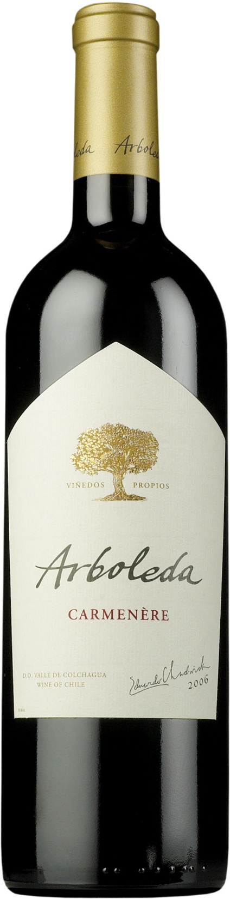
ARBOLEDA CARMENÈRE 2011
Rödviner Nya Världen 11-17 euro, GULD
Rödvin. D.O. Valle de Colchagua, Chile 16,99 €
Toppbodega. Belägen 100 km norr om Santiago, endast 12 km från
Stilla Oceanen.
Alkohol 14%
Syror 5,3%
Extrakt 33 g/l
Druvor 100% Carmenere
Mycket fylligt, mjuka tanniner, svartvinbärssylt, körsbär, paprika,
kryddigt, ekigt, varmt
Druvorna plockas för hand. Jäsningen sker i ståltankar i 26-28 grader
Macerering med skalen i 20 till 30 dagar. Lagrat i franska ekfat av
vilka 20% nya.
Nöt, vilt, gryträtter, hårda salta ostar

Slide 13
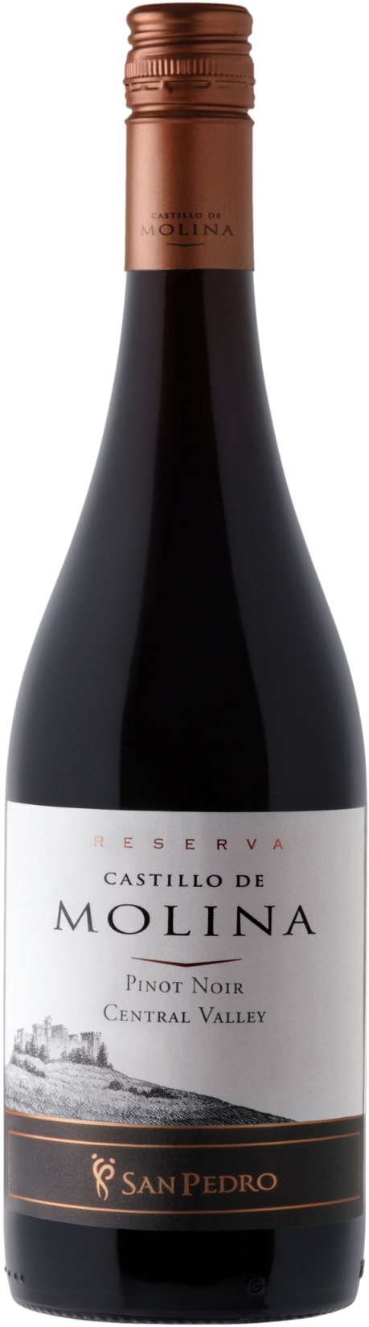
Castillo de Molina Pinot Noir Reserva 2011
ÅRETS VIN 2014
Rödviner Nya Världen
Vitvin, D.O. Curicó Valley, Chile, 10,99 (BIB 34,90)
Alkohol: 14%
Syror: 5,4 g/l
Extrakt: 30 g/l
Druvor: Pinot Noir 100%
Medelfylligt. Orangerött med druvtypisk doft av röda bär och ek och välbalanserad syra. Lång eftersmak. Utmärkt relation pris/kvalitet.
Handplockade druvor jäses i ståltankar i 25-27
grader. Därefter 10 månader i fransk ek.
Buffévin, gryträtter, pasta och småvarmt

